Slide 1

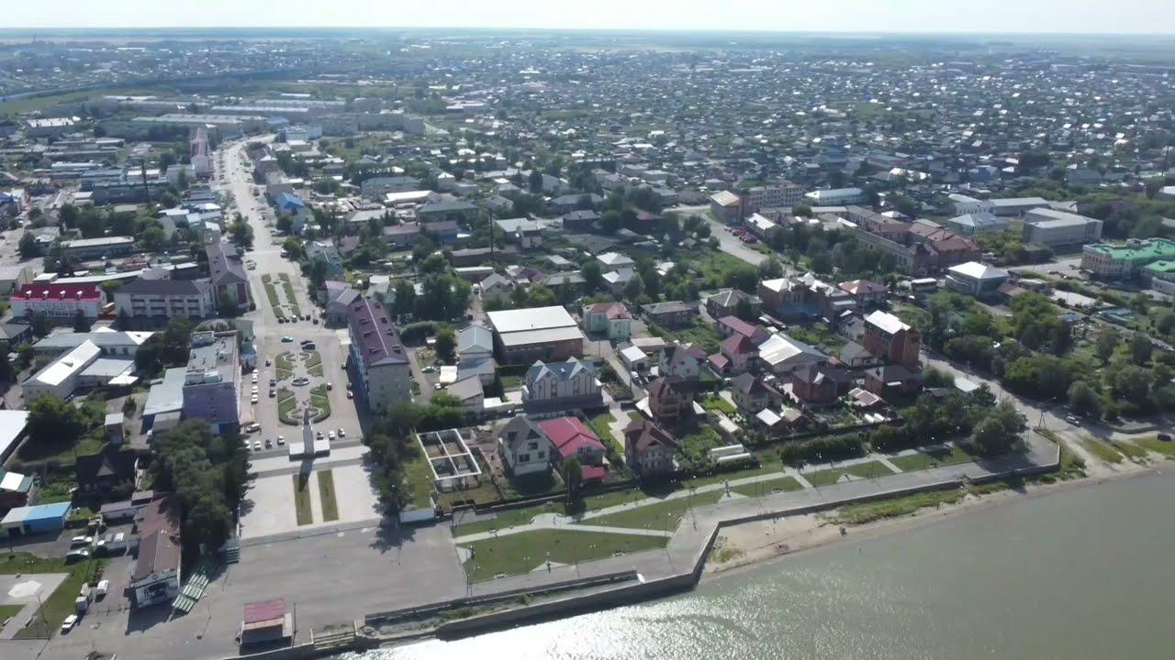

Алтайский край
ИНВЕСТИЦИОННЫЙ ПРОФИЛЬ
МУНИЦИПАЛЬНОГО ОБРАЗОВАНИЯ КАМЕНСКОГО РАЙОНА
АДМИНИСТРАЦИЯ КАМЕНСКОГО РАЙОНА АЛТАЙСКОГО КРАЯ

Slide 2

АЛТАЙСКИЙ КРАЙ
преимущества 03
общая харакетристика 04
социально-экономические показатели 05
занятость и доходы населения 06
ресурсная база 07
социальная инфраструктура 08
Главные туристические достопримечательности 09
туризм 10
позиция предпринимателей 11
анализ интервью администрации 12
SWOT-анализ МО 13
организационные проблемы 14
механизмы реализации инвестиционного профиля 15
основные организации 16
специализация района 17
реализуемые инвестиционные проекты 18
свободные инвестиционные площадки 19
инвестиционные ниши 20
меры господдержки 21
образ будущего МО 22
контакты 23
ИНВЕСТИЦИОННЫЙ ПРОФИЛЬ
МУНИЦИПАЛЬНОГО ОБРАЗОВАНИЯ КАМЕНСКОГО РАЙОНА
АДМИНИСТРАЦИЯ КАМЕНСКОГО РАЙОНА АЛТАЙСКОГО КРАЯ

Slide 3






преимущества
ПРЕИМУЩЕСТВА
МУНИЦИПАЛЬНОГО ОБРАЗОВАНИЯ КАМЕНСКОГО РАЙОНА
СЕКТОР ПРОМЫШЛЕННОСТИ
В 2024 году отгружено товаров на 5,08 млрд руб.
АГРОПРОМЫШЛЕННЫЙ КОМПЛЕКС
Общая площадь сельскохозяйственных угодий района- 245 787 га, из них пашни- 158 110 га.
ТРАНСПОРТНАЯ ДОСТУПНОСТЬ
РАЙОНА
По территории района проходит автодорога регионального значения Р-380
Новосибирск - Камень-на-Оби – Барнаул
Речной, ж/д
ПОТРЕБИТЕЛЬСКИЙ РЫНОК
Торговля является наиболее динамично развивающейся отраслью экономики района. Оборот крупных и средних объектов торговли в 2024 году составил 5316,0 млн. руб..
БОГАТОЕ ИСТОРИКО-КУЛЬТУРНОЕ НАСЛЕДИЕ
ИНВЕСТИЦИОННЫЙ ПРОФИЛЬ МУНИЦИПАЛЬНОГО ОБРАЗОВАНИЯ КАМЕНСКОГО РАЙОНА

Slide 4

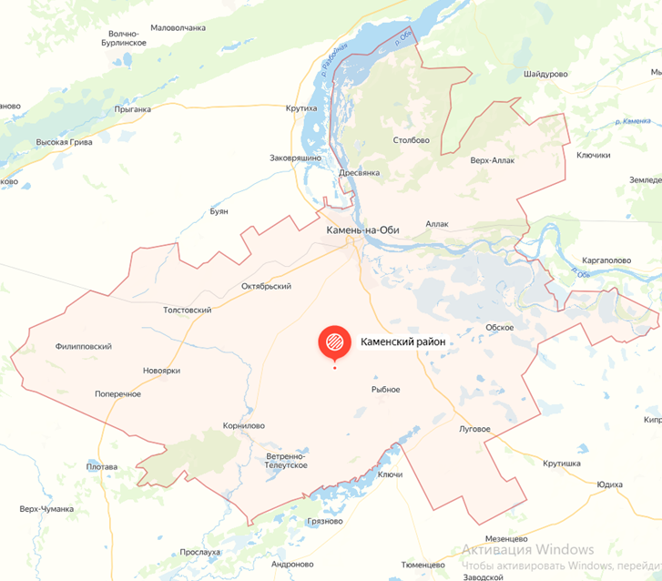






общая характеристика
ОБЩАЯ ХАРАКТЕРИСТИКА
МУНИЦИПАЛЬНОГО ОБРАЗОВАНИЯ КАМЕНСКОГО РАЙОНА
39 531
тыс. чел
31 624
тыс. чел
численность населения МО, на 01.01.2025
население г. Камень-на-Оби, на 01.01.2025
3666
кв. км.
34
шт.
площадь территории
населённых пунктов
Камень-на-Оби
транспортная доступность округа
автотранспорт
Р-380
Новосибирск ➝ Камень-на-Оби ➝ Барнаул
ЖД
через район проходит Среднесибирская магистраль Западно-Сибирской железной дороги. Протяженность магистрали по территории района 74 км.

Slide 5
социально-экономические показатели
СОЦИАЛЬНО-ЭКОНОМИЧЕСКИЕ ПОКАЗАТЕЛИ
МУНИЦИПАЛЬНОГО ОБРАЗОВАНИЯ КАМЕНСКОГО РАЙОНА
объем инвестиций
в основной капитал млн руб.
468
431
объём розничного товарооборота
мл руб.
отгрузка продукции
млн руб.
5316
4259,4
5,08
3,8
общий фонд оплаты труда по крупным и средним организациям
млн руб.
средняя з/п
руб.
30 944
27 629
3,9
3,3
2024
2023
ИНВЕСТИЦИОННЫЙ ПРОФИЛЬ МУНИЦИПАЛЬНОГО ОБРАЗОВАНИЯ КАМЕНСКОГО РАЙОНА

Slide 6


занятость и доходы населения
ЗАНЯТОСТЬ И ДОХОДЫ НАСЕЛЕНИЯ
ПОКАЗАТЕЛИ | ЕД. ИЗМ | 2023ГОД | 2024 ГОД
среднемесячная заработная плата одного работающего по крупным и средним предприятиям | руб. | 39 128,3 | 46144,7
 | % | 114,8* | 117,9*
среднемесячная заработная плата по Алтайскому краю | руб. | 46 137 | 54 329
реальная заработная плата | руб. | 27 629 | 30944
реальная заработная плата по Алтайском краю | руб. | 43 143 | 55 281
СРЕДНЕМЕСЯЧНАЯ ЗАРАБОТНАЯ ПЛАТА РАБОТНИКОВ
темп роста*%
117,9
106,8
СРЕДНЕМЕСЯЧНАЯ ЗАРАБОТНАЯ ПЛАТА РАБОТНИКОВ
ПО ОТРАСЛЯМ В 2023 ГОДУ
1,6%
322
чел.
регистрируемая безработица на 01.01.2025
безработные граждане на 01.01.2025
показатели по Алтайскому краю
на 01.01.2024
показатели по Алтайскому краю
на 01.01.2024
ИНВЕСТИЦИОННЫЙ ПРОФИЛЬ МУНИЦИПАЛЬНОГО ОБРАЗОВАНИЯ КАМЕНСКОГО РАЙОНА

Slide 7








ресурсная база
РЕСУРСНАЯ БАЗА
КЛИМАТ
МЕСТОРОЖДЕНИЯ И ПРОЯВЛЕНИЯ
умеренно-континентальный
На территории района имеется 1 проявление алюминия, 1 месторождение тугоплавких глин, 4 месторождения кирпичного сырья, 4 месторождения строи-тельного камня, 1 месторождение песчано-гравийной смеси, 2 месторождения известняков для производства строительной извести, 1 месторождение аглопоритового сырья, 6 месторождений подземных вод.
средняя температура:
в январе -19℃, в июле + 18℃
Годовое количество осадков
360мм
ЛЕСА И ПОЧВЫ
ЗЕМЛИ
Территория района занята лесостепью с березовыми колками и массивами хвойных и смешанных лесов, относящихся к средне-Обскому бору.
общая площадь 366 тыс. га
почвы
средние черноземы, песчаные, солонцеватые, солончаковые, болотные
земли с/х угодий района
246 787 га
Из них пашни 158 110га.
земли промышленности
2351 га
ИНВЕСТИЦИОННЫЙ ПРОФИЛЬ МУНИЦИПАЛЬНОГО ОБРАЗОВАНИЯ КАМЕНСКОГО РАЙОНА

Slide 8




социальная инфраструктура
СОЦИАЛЬНАЯ ИНФРАСТРУКТУРА
ОБРАЗОВАНИЕ
СПОРТ
КУЛЬТУРА И ИСКУССТВО
7 учреждение
1537
учащихся
1
ФОК
20
клубных учреждений
дошкольного образования
1 учреждений
1012 учащихся
41
спортзалов
20 библиотек
доп.
образования
1
бассейн
15 учреждений
5382 учащихся
1
музей
школьного образования
135
Спортивных сооружений
40 памятников
ИНВЕСТИЦИОННЫЙ ПРОФИЛЬ МУНИЦИПАЛЬНОГО ОБРАЗОВАНИЯ КАМЕНСКОГО РАЙОНА

Slide 9
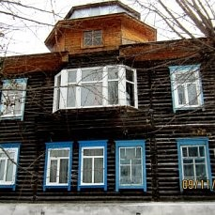

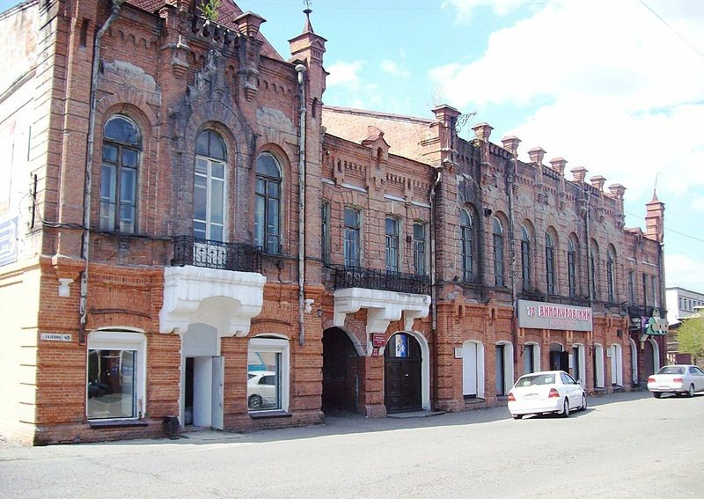
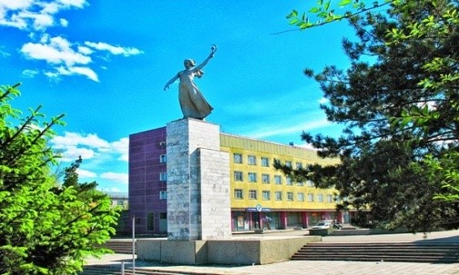
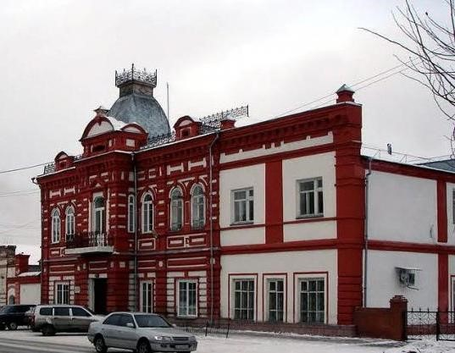
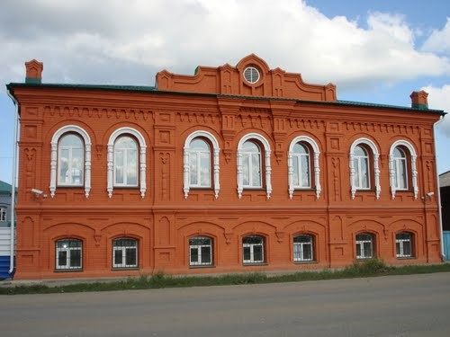

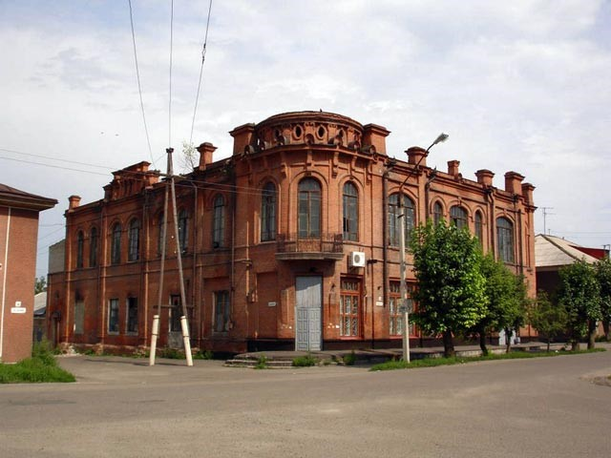
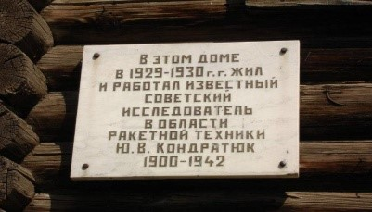
туризм
ГЛАВНЫЕ ТУРИСТИЧЕСКИЕ ДОСТОПРИМЕЧАТЕЛЬНОСТИ
Дом-гостиница «Номера» купца Миловидова
Памятник в честь 50-летия Советской власти
Торговый дом А.И. Винокурова
Усадьба купца А.С. Зорина
Дом купца
А.С. Хомутова
18 700 человек
посетили музей в 2024 г.
Дом в котором прожил
Ю.И. Кондратюк
Дом купца Пудовкина
ИНВЕСТИЦИОННЫЙ ПРОФИЛЬ МУНИЦИПАЛЬНОГО ОБРАЗОВАНИЯ КАМЕНСКОГО РАЙОНА

Slide 10
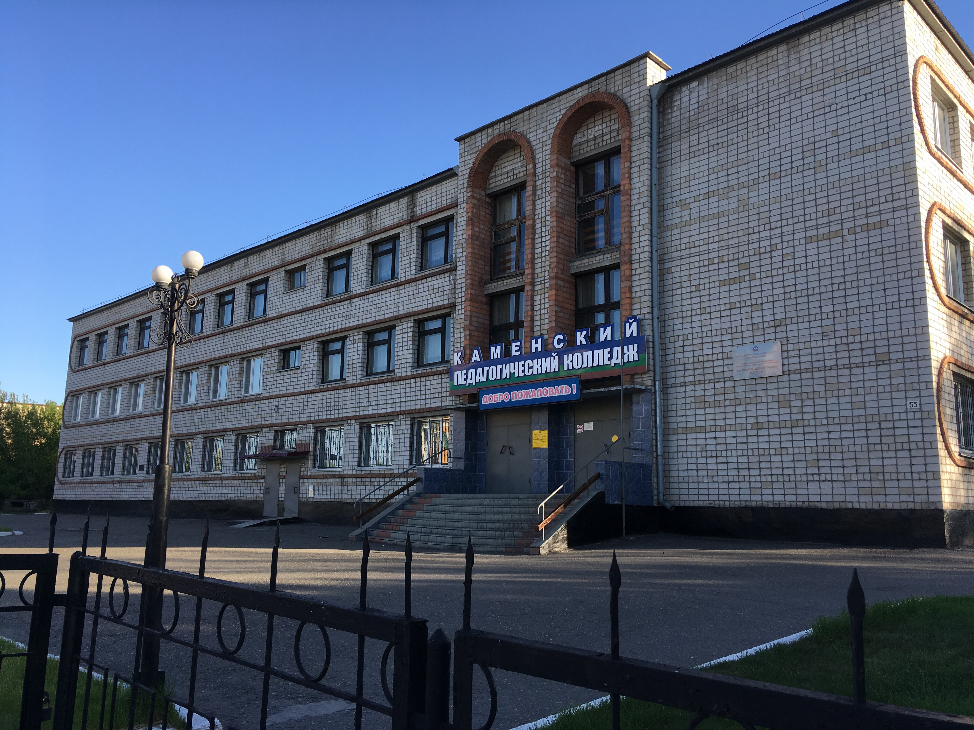
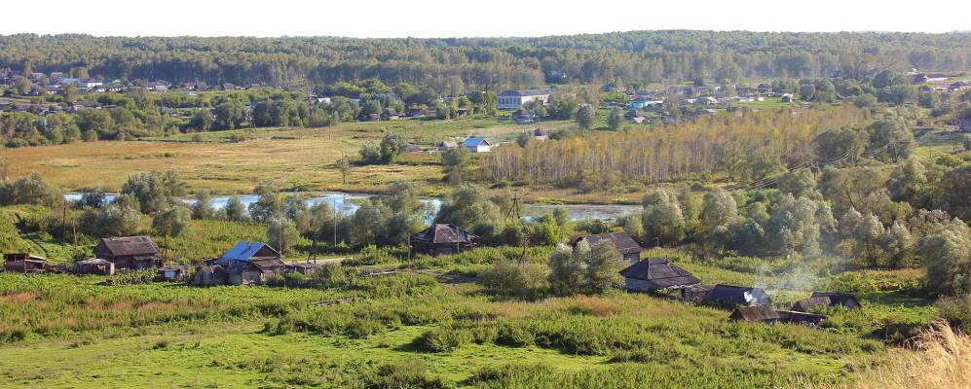
туризм
ТУРИЗМ
ЗНАКОВЫЕ СОБЫТИЯ
95 лет
Каменскому Педагогическому колледжу
250 лет населенному пункту Каменского района селу Плотниково
ИНВЕСТИЦИОННЫЙ ПРОФИЛЬ МУНИЦИПАЛЬНОГО ОБРАЗОВАНИЯ КАМЕНСКОГО РАЙОНА

Slide 11




позиция предпринимателей
ПОЗИЦИЯ ПРЕДПРИНИМАТЕЛЕЙ*
ВЫВОД
Инвестиционный климат требует улучшений
ОСНОВНЫЕ ТРУДНОСТИ
при реализации инвестиционных проектов
Сложности с оформлением документов (Большое количество документов и требуемых разрешений)
Финансовые трудности (Необходимость использования заемных средств для развития бизнеса)
Трудности с созданием/модернизацией инженерной инфраструктуры
ГЛАВНАЯ ПРИЧИНА
по которой компании не реализуют инвестиционные проекты
Ограничено возможность реализации инвестиционных проектов за счёт собственных средств, сложность с привлечением заемных средств
ПРОЧИЕ ВЫВОДЫ
Текущих мер государственной поддержки недостаточно
Необходимо развивать дорожно-транспортную инфраструктуру
Необходимо развивать бизнес-инфраструктуру (Технопарки, бизнес-инкубаторы, ОЭЗ)
*На основании опроса предпринимателей МО
ИНВЕСТИЦИОННЫЙ ПРОФИЛЬ МУНИЦИПАЛЬНОГО ОБРАЗОВАНИЯ КАМЕНСКОГО РАЙОНА

Slide 12


анализ интервью администрации
АНАЛИЗ ИНТЕРВЬЮ АДМИНИСТРАЦИИ
ОСНОВНЫЕ ПРОБЛЕМЫ
ВОЗМОЖНЫЕ РЕШЕНИЯ
Отсутствие эффективной коммуникации между представителями бизнеса и администрацией МО
Своевременная отработка обращений представителей бизнеса, расширение
каналов информирования предпринимателей о мерах поддержки
Инвестиционный уполномоченный не может напрямую обратиться к инвестору
активное информирование предпринимателей и инвесторов
о преимуществах работы с инвестиционным уполномоченным
Отток кадров, нехватка специалистов
Содействие в релокации специалистов из других населенных пунктов
ИНВЕСТИЦИОННЫЙ ПРОФИЛЬ МУНИЦИПАЛЬНОГО ОБРАЗОВАНИЯ КАМЕНСКОГО РАЙОНА

Slide 13
SWOT-анализ
SWOT-АНАЛИЗ
МУНИЦИПАЛЬНОГО РАЙОНА
СИЛЬНЫЕ СТОРОНЫ
СЛАБЫЕ СТОРОНЫ
выгодное геостратегическое расположение -Каменский район расположен на середине пути от двух региональных столиц (г. Новосибирска и г. Барнаула);
наличие в районе перерабатывающей пищевой промышленности
наличие пахотных земель и сенокосных угодий на территории района
Развитая транспортное сообщение (Речной, ж/д и автомобильный транспорт)
достаточно развитый потребительский рынок;
наличие лесных и водных ресурсов;
Наличие свободных инвестиционных площадок
неудовлетворительность дорожной сети;
высокая себестоимость произведённой продукции за счёт высоких транспортных расходов и высоких тарифов на коммунальные услуги;
зависимость урожайности от агроклиматических условий;
плохое состояние дорог, отсутствие на многих из них твердого дорожного покрытия;
Высокий износ сетей теплоснабжения, водоснабжения и водоотведения
отсутствие в населенных пунктах полигонов ТБО
ВОЗМОЖНОСТИ
УГРОЗЫ
Строительство новых дорог и модернизация существующей транспортной инфраструктуры
Разработка и реализация политики закрепления трудоспособного населения и привлечения молодых специалистов, повышение миграционной привлекательности района за счет развития базовых отраслей экономики и повышения качества жизни.
Создание новых туристических троп/маршрутов
Газификация населённых пунктов и модернизации коммунальных объектов
Увеличение объёмов образования отходов
Низкие темпы наращивания производства продукции местных товаропроизводителей в связи с высоким давлением ведущих российских и областных производителей на районный рынок.
Истощение природных ресурсов, сокращение запасов биологических ресурсов (древесина, ценные породы рыб и т.п.), усиление антропогенной нагрузки
Нехватка рабочих кадров
ИНВЕСТИЦИОННЫЙ ПРОФИЛЬ МУНИЦИПАЛЬНОГО ОБРАЗОВАНИЯ КАМЕНСКОГО РАЙОНА

Slide 14
организационные проблемы
ОРГАНИЗАЦИОННЫЕ ПРОБЛЕМЫ,
ПРЕПЯТСТВУЮЩИЕ РАЗВИТИЮ МО
большой объем бюрократических вопросов при реализации инвестиционного проекта
бюрократические роблемы
высокий износ сетей теплоснабжения, водоснабжения
и водоотведения
инженерная инфраструктура
ключевые направления
технические проблемы
отсутствие эффективной
коммуникации между представителями бизнеса и администрацией МО
кадровые проблемы
нехватка рабочих кадров
отток населения
в крупные города
ИНВЕСТИЦИОННЫЙ ПРОФИЛЬ МУНИЦИПАЛЬНОГО ОБРАЗОВАНИЯ КАМЕНСКОГО РАЙОНА

Slide 15


МЕХАНИЗМЫ РЕАЛИЗАЦИИ ИНВЕСТИЦИОННОГО ПРОФИЛЯ
ИНВЕСТИЦИОННЫЙ ПРОФИЛЬ МУНИЦИПАЛЬНОГО ОБРАЗОВАНИЯ КАМЕНСКОГО РАЙОНА

Slide 16
основные организации
ОСНОВНЫЕ ОРГАНИЗАЦИИ
НАИМЕНОВАНИЕ КОМПАНИИ | СФЕРА ДЕЯТЕЛЬНОСТИ | ВЫРУЧКА млн. руб. | РАБОЧИЕ чел.
ОАО «Восход» | Производство соленого, вареного, запеченого, копченого, вяленого и прочего мяса | 137 386,0 | 73
АО «Каменский рыбозавод» | Переработка и консервирование рыбы, ракообразных и моллюсков | 217 318,0 | 51
ЗАО «Каменский маслосыркомбинат» | Производство молока (кроме сырого) и молочной продукции | 234 924,0 | 163
ООО «Каменская птицефабрика» | Разведение сельскохозяйственной птицы | 975 915,0 | 305
АО «Каменский Элеватор» | Хранение и складирование зерна | 176 964,0 | 79
ООО «Каменский ЛДК» | Распиловка и строгание древесины | 2 284 565,0 | 372
ООО ТД «Морозко» | Торговля оптовая продуктами из мяса и мяса птицы | 2 438 088,0 | 419
ИНВЕСТИЦИОННЫЙ ПРОФИЛЬ МУНИЦИПАЛЬНОЕ ОБРАЗОВАНИЕ КАМЕНКОГО РАЙОНА

Slide 17


специализация района
СПЕЦИАЛИЗАЦИЯ РАЙОНА И ТРЕНДЫ РАЗВИТИЯ
СПЕЦИАЛИЗАЦИЯ
ТРЕНД
ЭФФЕКТЫ
РЕЗУЛЬТАТЫ
ОБРАБАТЫВАЮЩЕЕ ПРОИЗВОДСТВО
следование концепции устойчивого развития
производство на территории района продукции с более высокой добавленной стоимостью
рост объёмов производства и доходов
усиление позиции местных предприятий
создание новых рабочих мест
АГРОПРОМЫШЛЕННЫЙ КОМПЛЕКС
следование концепции устойчивого развития
увеличение объемов производства сельскохозяйственной продукции
рост объёмов производства и доходов
усиление позиции местных предприятий
ДЕЯТЕЛЬНОСТЬ АДМИНИСТРАТИВНАЯ
И СОПУСТВУЮЩИЕ ДОПОЛНИТЕЛЬНЫЕ УСЛУГИ
туризм
всестороннее развитие туризма
рост популярности района, а также увеличение интереса трудоспособного к работе в местных организациях
увеличение туристического потока, привлечение кадров на предприятия
повышение туристической привлекательности округа
ТРАНСПОРТРОВКА И ХРАНЕНИЯ
рост спроса на услуги доставки, а также на грузоперевозки и складирование
рост доходов от логистических услуг, увеличение спроса на качественную дорожно-транспортную инфраструктуру
развитие логистических путей
расширение рынков сбыта местных предприятий
повышение инвестиционной привлекательности
ИНВЕСТИЦИОННЫЙ ПРОФИЛЬ МУНИЦИПАЛЬНОГО ОБРАЗОВАНИЯ КАМЕНСКОГО РАЙОНА

Slide 18







реализуемые инвестиционные проекты
РЕАЛИЗУЕММЫЕ ИНВЕСТИЦИОННЫЕ ПРОЕКТЫ
НАИМЕНОВАНИЕ КОМПАНИИ | НАИМЕНОВАНИЕ ПРОЕКТА | ИНВЕСТИЦИИ млн. руб. | СРОКИ РЕАЛИЗАЦИИ
ООО «Рыбинский» ООО «АСК Союз» | Строительство мельницы | 220 000 | 14.07.2025
КГБУЗ «Каменская межрайонная больница» | Строительство консультативно-диагностической поликлиники | 1 000 000 | 17.12.2026
ИП Хачатрян А.С. | Строительство кафе | 3 000 | 31.12.2024
ИП Саидов Х.Б. | Строительство производственно-бытовых зданий | 4 000 | 12.01.2025
ИП Саранцев С.С. | Строительство магазина | 1 000 | 19.02.2025
ИП Хачатрян А.С. | Строительство кафе | 2 000 | 13.03.2025
ООО ТД «Морозко» | Строительство производственно-складского здания | без данных | 24.07.2025
ИП Зубов Д.С. | Строительство придорожного кафе | без данных | 16.09.2025
*Реализуемые инвестиционные проекты размещены на официальном сайте Администрации Каменского района Алтайского краяhttps://kamenrai.gosuslugi.ru/deyatelnost/napravleniya-deyatelnosti/investoram/investitsionnye-proekty/
ИНВЕСТИЦИОННЫЙ ПРОФИЛЬ (НАИМЕНОВАНИЕ ВАШЕГО МУНИЦИПАЛИТЕТА)

Slide 19
Свободные инвестиционные площадки
СВОБОДНЫЕ ИНВЕСТИЦИОННЫЕ ПЛОЩАДКИ
№ п\п | Месторасположение площадки, координаты или кадастровый номер(номер квартала), удаленность от г. Барнаула | Площадь площадки(м²), статус предложения (аренда/продажа) | Категория земельного участка, форма собственности | Область применения площадки (целевое назначение) | Требуется перевод участка в другую категорию(да/нет) | Наличие инфраструктуры: электроснабжение, | Техническая характеристика имеющихся сооружений (площадь,этажность, техническая оснащенность,состояние) | Координаты контактного лица
1 | Каменский район, с.Корнилово, ул.Каменская,81 | Земельный участок, площадью 19581 м2: Продажа. | Brownfield / земли населенного пункта | Для объектов общественно-делового значения | нет | подведены все коммуникации |  | Каяина Т.И. тел. 8(38584) 2-12-56
2 | г. Камень-на-Оби, ул.Каменская 22:68:010203 | Свободные земли площадью 102 га. | Greenfield / промышленность | Производственное, коммунальное, складское назначение | нет | имеется возможность подключения |  | Каяина Т.И. тел. 8(38584) 2-12-56
3 | г.Камень-на-Оби, ул.Северная, 56 (бывшее здание архива) | Нежилое помещение, площадь 354,8 м2 Продажа | Brownfield / промышленный | Производственное, коммунальное, складское назначение | нет | имеется возможность подключения | Производственное помещение. | Каяина Т.И. тел. 8(38584) 2-12-56
4 | г. Камень-на-Оби, ул.Балтийская 22:68:010514:96 | Земельный участок. | Greenfield / земли населенного пункта | Для размещения объектов дошкольного, начального, общего и среднего (полного) общего образования | нет | имеется возможность подключения |  | Каяина Т.И. тел. 8(38584) 2-12-56
5 | г.Камень-на-Оби, ул. Первомайская, 261, 22:68:010805:93 | Нежилое здание, площадь 601,8м2 Продажа | Brownfield / промышленность | Для объектов общественно-делового значения | нет | имеется возможность подключения |  | Каяина Т.И. тел. 8(38584) 2-12-56
6 | г. Камня-на-Оби ул.Ленина 107 (бывшее здание архива) (2 этажа) 22:68:010817:13 | Нежилое помещение , площадь 301,9 м2. Продажа. | Brownfield / промышленный | Производственное, коммунальное, складское назначение | нет | подведены все коммуникации | Производственное помещение. | Каяина Т.И. тел. 8(38584) 2-12-56
7 | г.Камень-на-Оби, ул. Громова, 158 22:68:010508:63 | Нежилое здание, площадь 584,9 м2 Продажа | Brownfield / промышленный | Для объектов общественно-делового значения | нет | подведены все коммуникации |  | Каяина Т.И. тел. 8(38584)2-12-56
8 | г. Камень-на-Оби, ул. Пушкина, д. 55 22:68:010913:68 | Здания и территория АО РМЗ "Каменский". Земельный участок 36,7 м2. Продажа | Brownfield / промышленный | Производственное, коммунальное, складское назначение | нет | подведены коммуникации | Производственные здания | Шейнов В.З. тел. 8(38584) 2-15-43
ИНВЕСТИЦИОННЫЙ ПРОФИЛЬ МУНИЦИПАЛЬНОГО ОБРАЗОВАНИЯ КАМЕНСКОГО РАЙОНА

Slide 20




инвестиционные ниши
ИНВЕСТИЦИОННЫЕ НИШИ
МЕДИЦИНА
РАЗВИТИЕ ПРЕДПРИНИМАТЕЛЬСТВА
ОТКРЫТИЕ
НОВОГО БИЗНЕСА
ЭКОЛОГИЯ И ТУРИЗМ
Консультаивно-диагностическая поликлиника
Фельдшерско-акушерский пункт в станции Плотинной
Многопрофильный детский центр с широким спектром услуг
Компания, оказывающая консультационную поддержку предприятиям: помощь в получении грантов, проработке проектов, поиске инвестиционных ниш и пр.
Строительство мельницы
Глубокая переработка зерна
Создание логистического центра
Развитие промышленного туризма
Развитие экологического туризма
ИНВЕСТИЦИОННЫЙ ПРОФИЛЬ МУНИЦИПАЛЬНОГО ОБРАЗОВАНИЯ КАМЕНСКОГО РАЙОНА

Slide 21



меры господдержки
МЕРЫ ГОСУДАРСТВЕННОЙ ПОДДЕРЖКИ
МОЙ БИЗНЕС 22
ИНВЕСТИЦИОНГНЫЙ ПОРТАЛ АЛТАЙСКОГО КРАЯ
КАУ «АЛТАЙСКИЙ ЦЕНТР ИНВЕСТИЦИЙ И РАЗВИТИЯ»
МИНИСТЕРСТВО ЭКОНОМИЧЕСКОГО РАЗВИТИЯ АЛТАЙСКОГО КРАЯ
ссылка на сайт
ссылка на сайт
ссылка на сайт
ссылка на сайт
ИНВЕСТИЦИОННЫЙ ПРОФИЛЬ МУНИЦИПАЛЬНОГО ОБРАЗОВАНИЯ КАМЕНСКОГО РАЙОНА

Slide 22



образ будущего
ОБРАЗ БУДУЩЕГО
ЭФФЕКТИВНАЯ РАБОТА С ИНВЕСТОРАМИ
СОЦИАЛЬНАЯ ИНФРАСТРУКТУРА
созданы новые точки притяжения
улучшена работа учреждений здравоохранения и сокращено число жалоб от населения
100% компаний знакомы
с инвестиционным уполномоченным
каждая вторая компания реализует инвестиционные проекты
проведён ремонт коммунальных сетей
ЭФФЕКТИВНАЯ РАБОТА С ИНВЕСТОРАМИ
организованы ежегодные фестивали, которые пользуются спросом у туристов
ИНВЕСТИЦИОННЫЙ ПРОФИЛЬ МУНИЦИПАЛЬНОГО ОБРАЗОВЫАНИЯ КАМЕНСКОГО РАЙОНА

Slide 23




контакты
КОНТАКТЫ
МИНИСТЕРСТВО ЭКОНОМИЧЕСКОГО РАЗВИТИЯ АЛТАЙСКОГО КРАЯ
ИНВЕСТИЦИОННЫЙ УПОЛНОМОЧЕННЫЙ
пр-т Комсомольский, д. 118,
г. Барнаул, Алтайский край,
656038
+ 7 (3852) 20-65-01
ПАНЧЕНКО ИВАН ВЛАДИМИРОВИЧ
+ 7 (38524) 2-14-01
ekonom@alregn.ru
Глава Администрация Каменского района
kamenraiadm@mail.ru
АДМИНИСТРАЦИЯ КАМЕНСКОГО РАЙОНА АЛТАЙСКОГО КРАЯ
ул. Пушкина, д.5,
г. Камень-на-Оби, Алтайский край,
658700
+ 7 (38584) 2-14-01
kamenraiadm@mail.ru
КАУ «АЛТАЙМКИЙ ЦЕНТР ИНВЕСТИЦИЙ И РАЗВИТИЯ»
пр-т Комсомольский, д. 118,
г. Барнаул, Алтайский край,
656038
+ 7 (3852) 20-66-12
kau_invest@mail.ru
ИНВЕСТИЦИОННЫЙ ПРОФИЛЬ МУНИЦИПАЛЬНОГО ОБРАЗОВАНИЯ КАМЕНСКОГО РАЙОНА

